Slide 1
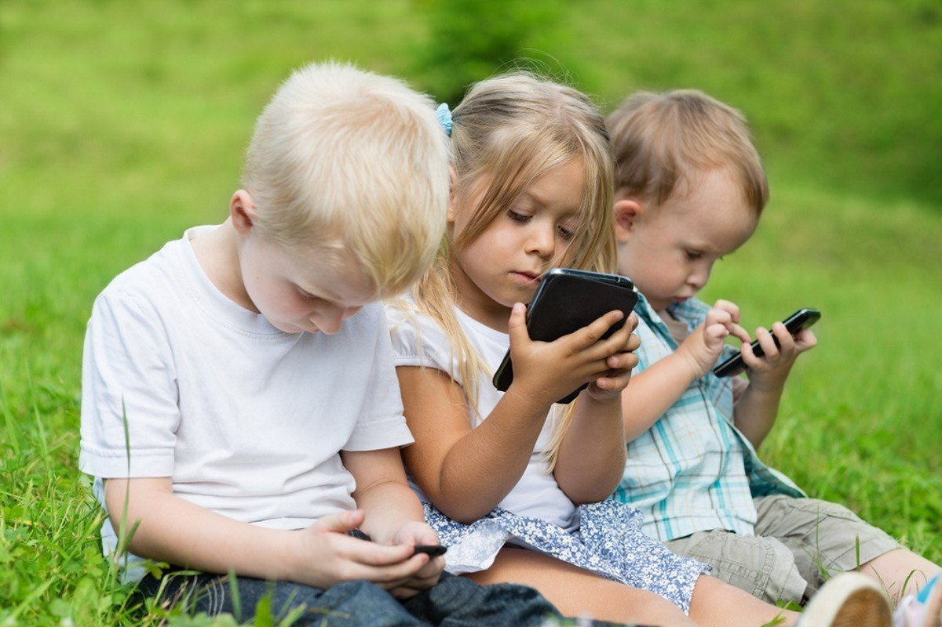
Дошкольники и гаджеты:
как найти компромисс?

Slide 2
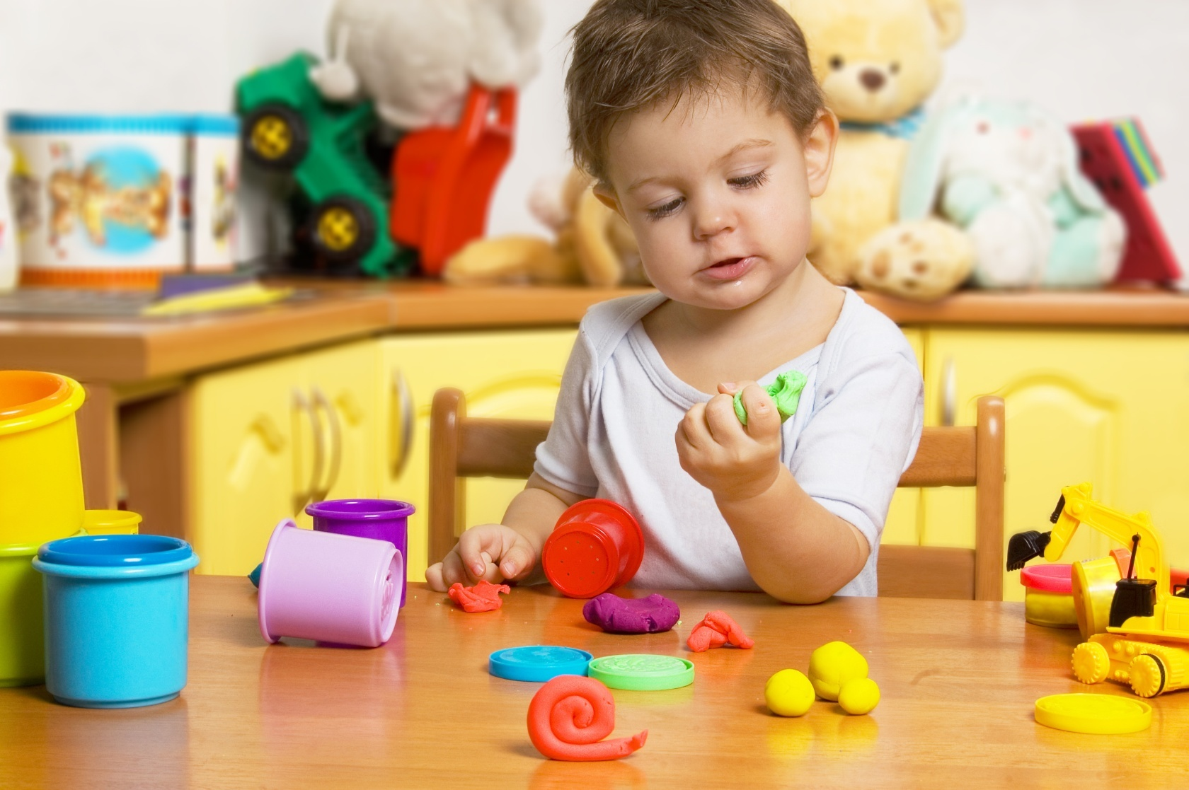
До 3 лет ребенок познает мир на ощупь, на вкус

Slide 3

До 6 лет ребенок осваивает разнообразные
действия и манипуляции

Slide 4

Игра – ведущий вид деятельности
в дошкольном возрасте

Slide 5
Негативное влияние гаджетов
Вред от электромагнитного излучения
Ухудшение координации движений
Затормаживание развития мелкой моторики рук
Проблемы со зрением
Нарушение осанки

Slide 6
Негативное влияние гаджетов
Дети становятся менее послушными
Ослабевает связь между взрослыми и детьми
Детская любознательность подменяется
быстрым доступом к информации

Slide 7
Сколько времени можно пользоваться
электронными носителями?
0-2 лет – 0
3-4 лет – до получаса в день
5-6 лет – 50-60 минут
7-9 лет – не более полутора часов

Slide 8
Как уберечь ребенка от негативного влияния
электронных носителей
Категорически не допускается телевизор в комнате ребенка
Общение с электронными носителями ограничить по времени
Не включайте телевизор до ухода в сад
Показывайте личный пример
Не допускайте манипулирования ребенка вами
Смотрите телевизор или играйте в интерактивные игры вместе
с ребенком

